Slide 1


وزارة التربية والتعليم
قطاع العمليات المدرسية-دبي/الإمارات الشمالية
روضة ومدرسة فاطمة بنت مبارك
زينة وصديقها عزيز
ألون صوت (ز) القصير بالأحمر ، وصوت (ز) الطويل باللون الأخضر : ( الصوت وليس الكلمة كاملة ) .
زارَت زَيْـنَبْ مُزون وأحضـرت لها الـزُّهور و دمْية غَزال
أظلل المربعات بعدد المقاطع التي سمعها :
مَــوْزُ
حُـروبُ
ركب الكلمات التالية :
بَـحْـ / رُ : ...........................................................................................
با / رِ / دُ : ...........................................................................................
تا / جِ / ر: ...........................................................................................
  اسمي : ............................................................................الصف الأول

Slide 2





وزارة التربية والتعليم
قطاع العمليات المدرسية-دبي/الإمارات الشمالية
روضة ومدرسة فاطمة بنت مبارك
زينة وصديقها عزيز
أكتب أسماء الصور التالية :
..............................
..............................
..............................
..............................
..............................
..............................
اسمي : .................................................................................الصف الأول

Slide 3
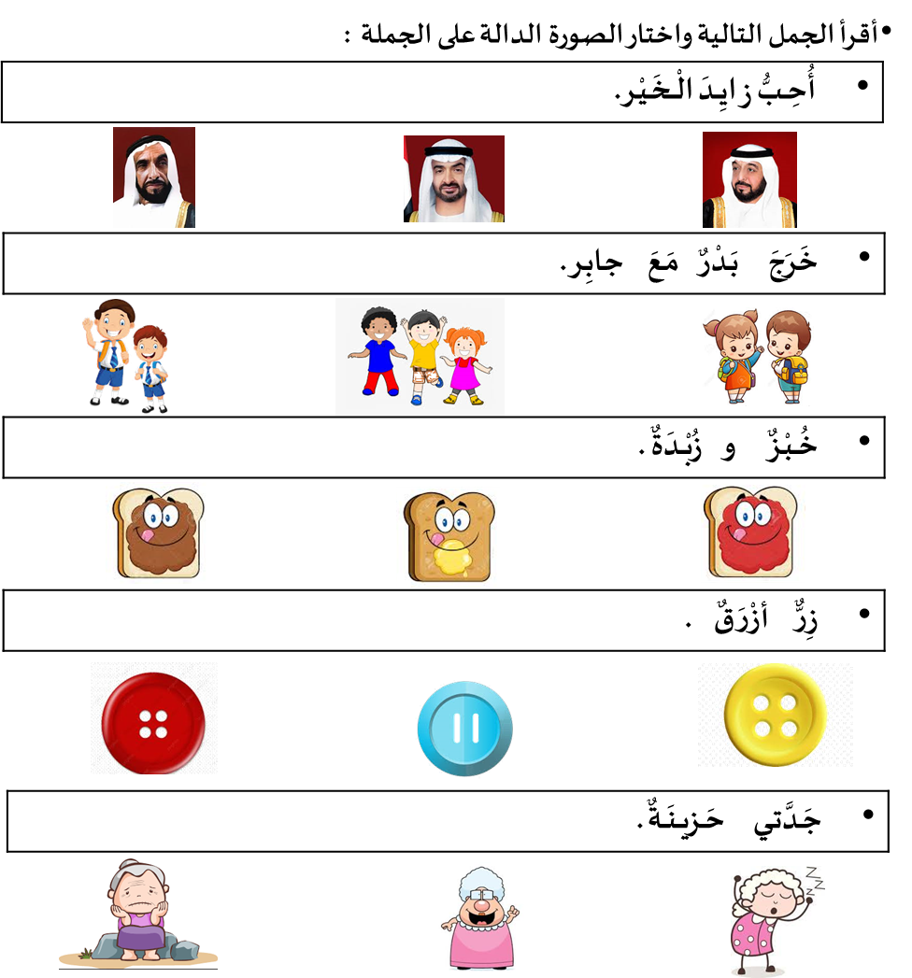
وزارة التربية والتعليم
قطاع العمليات المدرسية-دبي/الإمارات الشمالية
روضة ومدرسة فاطمة بنت مبارك
زينة وصديقها عزيز
القارئ الماهر
اسمي : .................................................................................الصف الأول

Slide 4
وزارة التربية والتعليم
قطاع العمليات المدرسية-دبي/الإمارات الشمالية
روضة ومدرسة فاطمة بنت مبارك
زينة وصديقها عزيز
القارئ الماهر
أقرأ الجمل التالية واجيب عن الأسئلة التي تليها :
خَرَجَ بَـدْرٌ مَـعَ جابِـر . دَجاجَةٌ عَـلى الْـجِـدار. أَخي يَـدور . جَـدَّتــي حَــزيــنَــةٌ . زِرٌّ أَزْرَق .
1- ماذا يَـفعل أخي ؟
................................................................................................................
2- مَـعَ مَـنْ خَـرَج بَـدْر ؟
..................................................................................................................
3- بِـماذا تَـشْـعُرُ جَـدَّتي ؟
.................................................................................................................
4- أينَ الدَّجـاجة ؟
................................................................................................................
5- ما لَوْنُ الزِّر ؟
................................................................................................................
اسمي : .................................................................................الصف الأول

